Slide 1
Krachtige leeromgevingen
Groepssessie 1: Curriculum
Groep 1 A

Slide 2
Planning groepssessies
Curriculum (vandaag)
Toetsen en evalueren (donderdag 29/10)

Slide 3
Groepssessie 1
Curriculum op macroniveau
Curriculum op mesoniveau
Curriculum op microniveau
Aan de slag…
Uitleg praktijkopdracht

Slide 4
Even herhalen….
Curriculum : "… in essentie een plan ter ondersteuning van het leren. Het bestaat uit doelen om het leren te richten….; het resultaat van drie soorten beslissingen:
selectie en ordening van inhouden,
keuze van leerervaringen die men wil uitlokken zodat de inhouden gepast worden gemanipuleerd,
een planning met daarin de optimale leercondities. "
(Taba, 1962)

Slide 5
Even herhalen….
Macroniveau
Eindtermen / ontwikkelingsdoelen
VOETen
Mesoniveau
Leerplannen
Microniveau
Lesdoelstellingen

Slide 6
Curriculum op macroniveau

Slide 7
Eindtermen en ontwikkelingsdoelen
"Ontwikkelingsdoelen en eindtermen zijn minimumdoelen op het vlak van kennis, inzicht, vaardigheden en attitudes die de maatschappij via het Vlaams Parlement absoluut noodzakelijk acht voor het onderwijs van vandaag."
(Ministerie van de Vlaamse Gemeenschap, 1998, p.6).

Slide 8
Verdeling
Ontwikkelingsdoelen | Eindtermen
Kleuteronderwijs Buitengewoon kleuteronderwijs | /
Buitengewoon lager onderwijs | Lager onderwijs
Secundair onderwijs : B-stroom, OKAN Buitengewoon secundair onderwijs | Secundair onderwijs : ASO, BSO, TSO, KSO
/ | Basiseducatie, secundair volwassenonderwijs, hoger beroepsonderwijs, Specifieke eindtermen DKO

Slide 9
Verschil
Ontwikkelingsdoelen: na te streven
Leergebiedgebonden en leergebiedoverschrijdend
Eindtermen: minimaal te bereiken op het einde van een grens.
Vakgebonden, vakoverschrijdend en specifiek (ASO)
Te raadplegen op deze website:
http://www.ond.vlaanderen.be/curriculum/secundair-onderwijs/index.htm

Slide 13
Zijn er vakgebonden eindtermen voor alle vakken?
Enkel vakgebonden eindtermen voor vakken van de basisvorming
Niet voor levensbeschouwelijke vakken
bv. NC zedenleer → leerplannen
http://www.nczedenleer.be/

Slide 14
7de jaar

Slide 15
En het Hoger onderwijs?
Zelf verantwoordelijk voor de kwaliteitsbewaking van hun opleidingen.
Met studenten, alumni, externe deskundigen uit het werkveld en internationale deskundigen.
Een zelfevaluatierapport
Een visitatie door een onafhankelijke commissie van experts
Een visitatierapport met de bevindingen van de visitatiecommissie.
Accreditatie, instellingsreview…

Slide 16
Wat zijn vakoverschrijdende eindtermen of VOET’en?

Slide 17
Wat zijn VOET’en?
Minimumdoelen die niet specifiek behoren tot een vakgebied maar door de school als geheel moeten behaald worden.
Vaak via projecten
Je kan de VOETen hier vinden

Slide 18
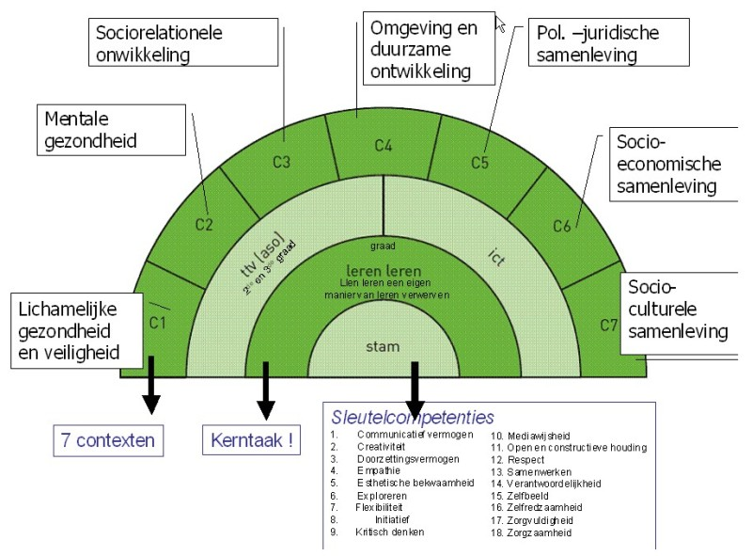

Slide 19
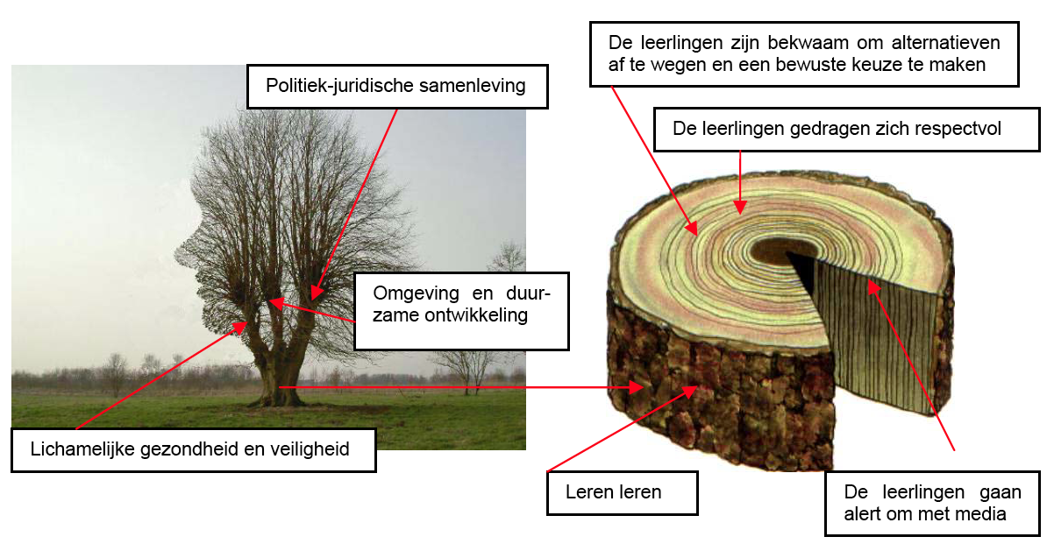

Slide 20
Waarom VOET’en?
Doelen die anders tussen de mazen van het net verdwijnen: komen te weinig aan bod in traditionele vakken
Samenhang bevorderen in het onderwijsaanbod
Meer kans tot niet-cognitieve doelen en betere synthese van kennis en ervaringen
Beantwoorden aan de actuele vormingsbehoeften (brede en harmonische vorming)
Brug vormen tussen school en samenleving

Slide 21
Specifieke eindtermen (ASO)
Notes:
Uitzonderingen vermelden: cesuurdoelen, technisch-technologische opvoeding

Slide 22
Specifieke eindtermen (ASO)

Slide 23
Curriculum op mesoniveau

Slide 24
Leerplandoelen
Startpunt: eindtermen en ontwikkelingsdoelen
Eigen verantwoordelijkheid van de school: uitwerken van een leerplan, werkplan
AUTONOMIE maar grote invloed van onderwijsnetten, koepels

Slide 25
Secundair onderwijs: verdeling per net
Gemeenschapsonderwijs
Officieel gesubsidieerd (steden en provincies)
Vrij Gesubsidieerd (vooral Katholiek)
Bron: Vlaams onderwijs in cijfers 2013 - 2014

Slide 26
Verdeling onderwijsniveaus

Slide 27
Waar zoek ik leerplannen?
Websites per onderwijsnet :
Leerplannen van het GO! onderwijs van de Vlaamse Gemeenschap
de leerplannen van het gesubsidieerd vrij onderwijs (Katholiek onderwijs)
Ook nog: Steinerscholen, Joods, Orthodox, Montessori, FOPEM….
de leerplannen van het gesubsidieerd officieel onderwijs
Provinciaal onderwijs
Stedelijk en gemeentelijk onderwijs

Slide 28
Leerplannen van het GO!
Krachtige leeromgevingen- groepssessie 1 Faculteit Psychologie en pedagogische wetenschappen

Slide 29
Leerplannen van het GO!

Slide 30
Leerplannen van het VVKSO (Vlaams verbond katholiek secundair onderwijs)

Slide 31
Leerplannen van het VVKSO
Voorbeeld: Duits – 3de graad - TSO

Slide 32
Leerplannen van OVSG (Onderwijskoepel van Steden en Gemeenten)

Slide 33
Leerplannen van OVSG
Voorbeeld: Project algemene vakken (PAV) – 3de graad - BSO

Slide 34
Curriculum op microniveau

Slide 35
Lesdoelen
Nu sterk bepaald door leerpakketten (handboeken) met concrete lesdoelen en uitwerking leerstof, media, toetsing, werkvormen (leerkrachthandleiding).
Leerkracht bepaalt uiteindelijk de keuzes.

Slide 36
Formuleren van lesdoelen d.m.v. taxonomieën
Lesdoelen worden operationeel geformuleerd
Een operationeel leerdoel geeft aan welk concreet observeerbaar gedrag men verwacht van de lerende en op welke inhoudscategorie dit gedrag betrekking heeft

Slide 37
Bloom - gedragsdimensies
Bloom Revised

Slide 38
Bloom - gedragsdimensies
Herinneren: herkennen, uit geheugen ophalen
Begrijpen: interpreteren, voorbeelden zoeken, classificeren, samenvatten, afleiden, vergelijken en verklaren.
Toepassen : uitvoeren procedures bij gekende taken en gebruiken procedures bij nieuwe taken.

Slide 39
Bloom - gedragsdimensies
Analyseren: complex geheel opsplitsen in samenstellende delen, differentiëren, organiseren en attribueren.
Evalueren: controleren, bekritiseren. Interne/externe criteria toepassen, een uitspraak doen en conclusies trekken.
Creëren: hypothesen genereren, plannen ontwerpen, een product ontwikkelen.

Slide 40
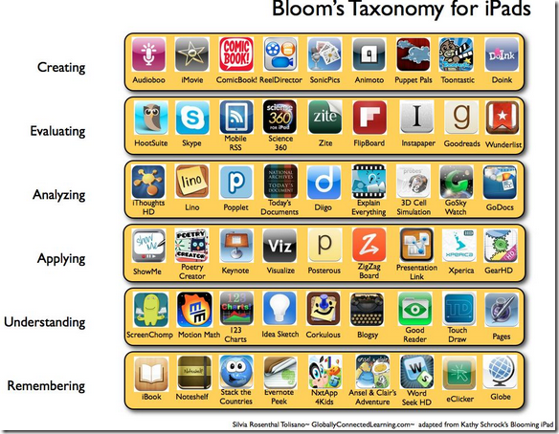

Slide 41
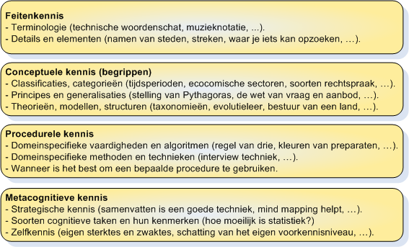
Bloom – inhoudsdimensies

Slide 42
Formuleren van lesdoelen d.m.v. taxonomieën
Voorbeeld lesdoel Nederlands:
De lln. schrijven een sonnet over een zelfgekozen onderwerp.
Gedragsdimensie = creëren
Inhoudsdimensie = conceptuele kennis

Slide 43
Samen aan de slag… Deel 1
We bekijken samen volgend lesfragment:
TV Klasse Meesterlijk - Creatief in de les Nederlands (3de graad KSO)
We zoeken een eindterm die in het lesfragment nagestreefd wordt
We zoeken een leerplandoel dat in het lesfragment nagestreefd wordt
We concretiseren het leerplandoel tot vakgebonden lesdoelen van een hoog niveau
Houd rekening met de taxonomie van Bloom (zie checklist in pakket leermateriaal)
Vervolgens zoeken we een VOET die in het lesfragment nagestreefd werd

Slide 44
Lukt eduroam niet?
UGent guestaccount voor vandaag:
Gebruikersnaam: guestSlo1
Wachtwoord: TuT8bnik

Slide 45
Zelfstandig aan de slag Deel 2
Keuze uit 4 onderwerpen
ASO – Moderne vreemde talen – Frans – Engels / mondelinge interactie
TSO – Moderne vreemde talen – Frans – Engels / lezen
ASO – Nederlands /taalbeschouwing
ASO - Niet-confessionele zedenleer

Slide 46
Zelfstandig aan de slag… Deel 2
Werk per 3 met mensen uit dezelfde opleiding
Je kiest één van de 3 eindtermen of leerplandoel (NC Zedenleer)
Zoek een overeenstemmend leerplandoel
Kies zelf het net of de koepel
Concretiseer het leerplandoel tot een 5-tal lesdoelen
Houd rekening met de taxonomie van Bloom
Zorg ook voor lesdoelen van een hoog niveau
Je gaat na welke VOET(en) nagestreefd kunnen worden
Klaar? Overleg en geef feedback aan een andere groep

Slide 47
Praktijkopdracht
zie website

Slide 51
Praktijkopdracht
De opdracht bestaat uit de volgende onderdelen:
Voorblad
1 Eindterm (indien geen eindtermen beschikbaar, ga rechtstreeks naar leerplandoel)
1 Leerplandoel
5 Lesdoelen + typering volgens taxonomie van Bloom
1 VOET (context-eindterm-gemeenschappelijke stam)
Scenario van uw aanpak met: beschrijving leerkracht- en leerlinggedrag + motivering van aanpak + bewijs dat de VOET nagestreefd wordt
Bijlagen met lesmateriaal en gebruikte bronnen

Slide 52
Praktijkopdracht: evaluatiecriteria
Doelen aanwezig op 3 aggregatieniveaus: eindterm/VOET - leerplan - lesdoelen
Logische samenhang tussen eindterm, leerplandoel en lesdoelen
Typering van de lesdoelen volgens de taxonomie van Bloom
Hoge gedragsniveaus komen aan bod
Logische samenhang tussen lesdoel en gekozen aanpak (werkvorm)

Slide 53
Praktijkopdracht: evaluatiecriteria
Opbouw van scenario geeft garanties om vooropgestelde doelen te bereiken
In het scenario wordt per lesdoel zowel het gedrag van de leerlingen als het gedrag van de leerkracht concreet beschreven
In het scenario wordt per lesdoel de keuze voor de gekozen aanpak gemotiveerd
Het scenario beschrijft concreet de manier waarop de VOET nagestreefd wordt

Slide 54
Checklist

